Slide 1
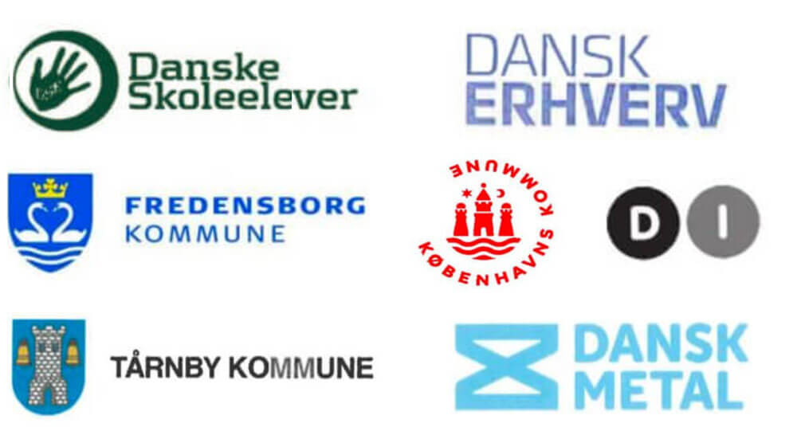

interesseorganisationer (IO)
Foreningsfrihed
Ca 2000 Ioer i DK
Kan varetage erhvers-, lønmodtager- eller forbrugerinteresser osv.
Opbygget som pyramide (hierarki)
Ressourcestærke(medlemmer, penge, know-how)
Spørgsmål: Hvilke IOer kender du? Nævn mindst 3 som ikke er nævnt på sliden og jeg ikke har nævnt!
Spørgsmål: Hvorfor kan IO være en fordel for politikerne?
Spørgsmål: Hvilke 2 andre former for foreninger, udover IO, finds der (se dagens lektie) og hvad kendetegner dem?

Slide 2
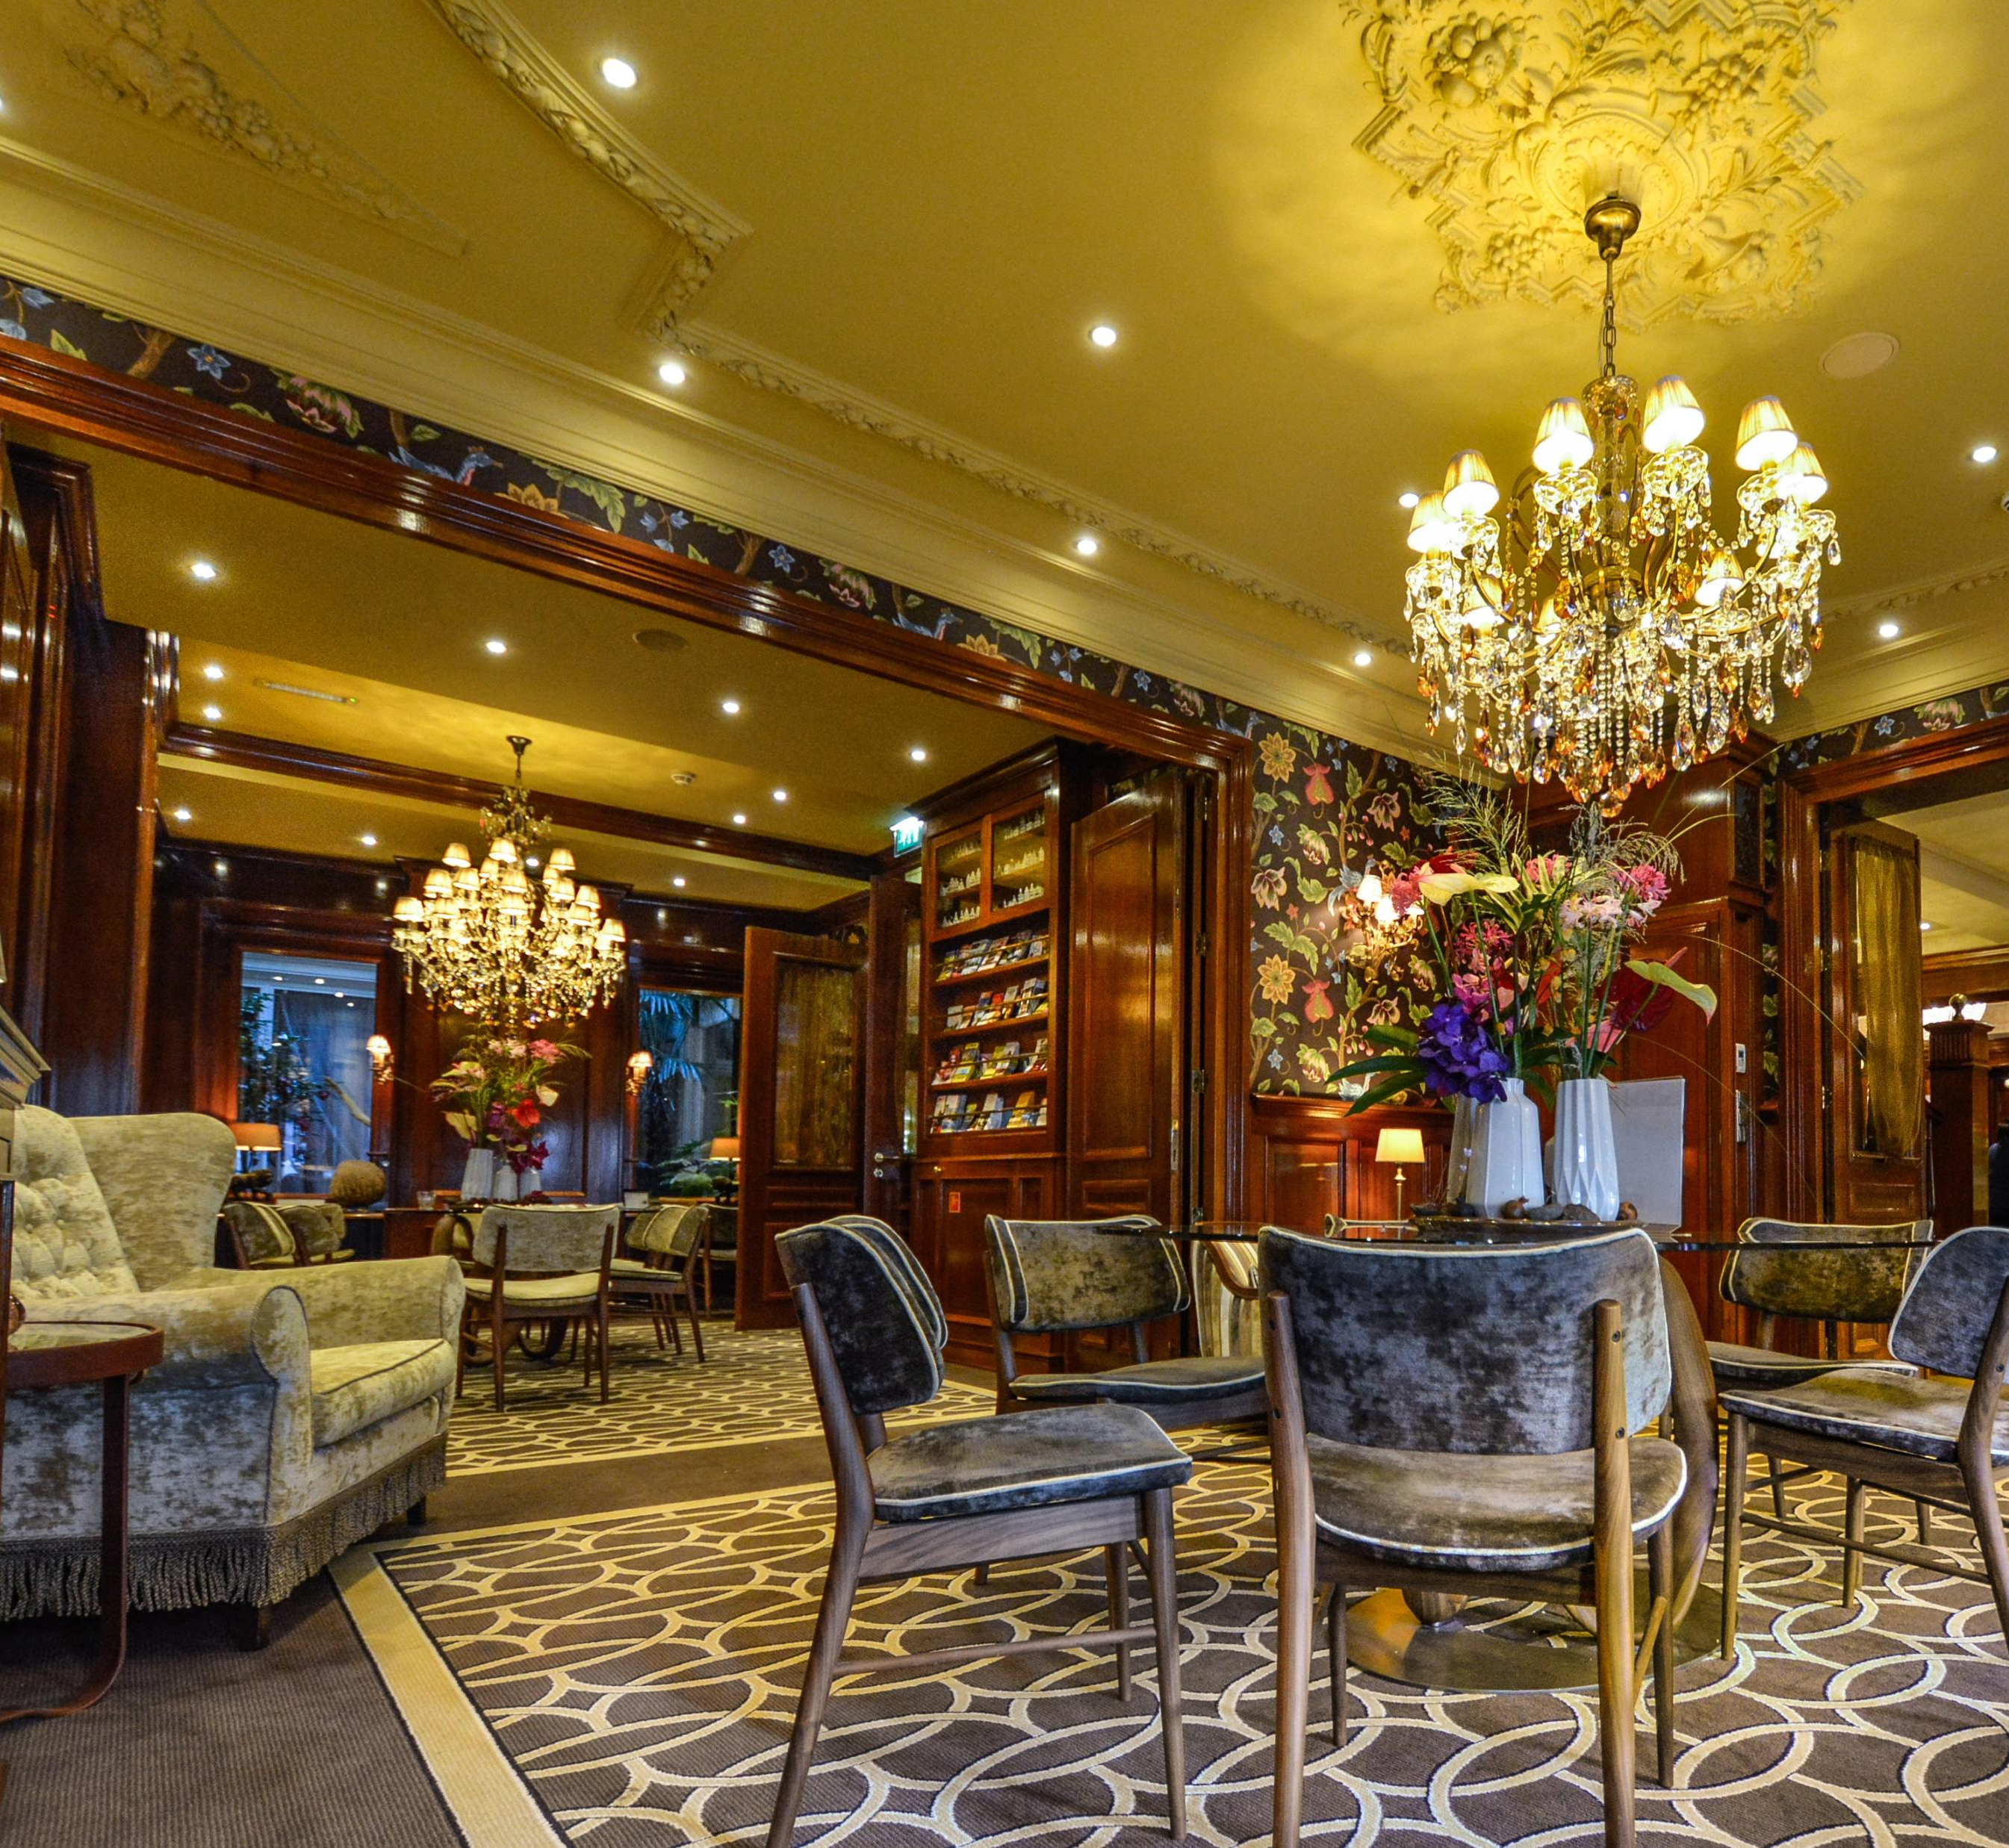
Lobbyisme
Direkte påvirkning via møder mellem IO og politikere
Høringsret ved lovgivningsproces
Kritik: politikerne er i lommen på IO, korruption
Korporatisme – IOer deltager i forvaltningen og administration
Spørgsmål: Hvad skal der til for at blive en god lobbyist? Nævn 2-3 gode egenskaber

